Slide 1


2019
年度研究总结
总结
反思
迈进
Summarize
Reflect
Advance
汇报人：罗娟
此处添加详细文本描述，建议与标题相关并符合整体语言风格，语言描述尽量简洁生动。尽量将每页幻灯片的字数控制在 200字以内，据统计每页幻灯片的最好控制在5分钟之内。

Slide 2

前 言
FOREWORD
回顾这一年，从一名大学生成为一名研究生，完成毕设、探寻研究方向、开展研究工作、学习课程等等，有忙碌也有闲适时刻。展望新的一年，希望聚焦在一个较为明确的研究方向，继续努力，力争研究更上一个新台阶。Flag不倒！

Slide 3
目录
01
2019研究内容
02
2019研究不足
04
2020研究计划

Slide 4
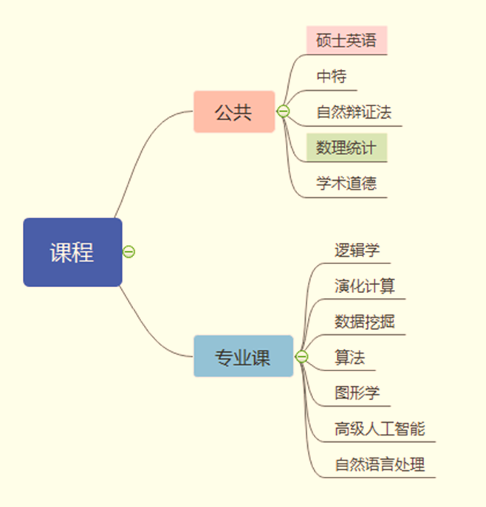
2019研究内容

Slide 5
2019研究内容
文本分类比赛常用模型、调参技巧
结合上下文的对话情感分析
细粒度情感分析
文本数据增强技巧
文本聚类方法、KL-divergence相对熵的应用
标签传播方法在弱监督的应用
无监督聚类、弱监督学习
邻域信息的知识表示、知识图谱综述
知识库入门

Slide 6
2019研究不足
研究缺少交流
和师兄师姐学术上的交流较少，缺乏主动性
动手能力有待加强
接触的工程较少
研究方向未定
看论文比较分散，跟着热点走，没有自己主动聚焦于一个点，进行深入分析

Slide 7
2019研究计划
聚焦方向
寻找创新点并开始实验
2月份集中阅读弱监督关系抽取论文集
多向师兄师姐请教，跟进研究问题
多和师兄师姐交流，验证想法的可行性后，开始实验
第一阶段
第二阶段
第三阶段
第四阶段
加强基础
开始撰稿
《统计学习方法》
PyTorch学习
模型复现
…
从6月份开始，关注会议论文投稿时间，合理安排撰稿和修改时间

Slide 8
THANKS

